Slide 1


数字经济、普惠金融与包容性增长
（张 勋 万广华 张佳佳 何宗樾；经济研究）
汇报人：褚翠翠
2020.01.03

Slide 2
内容摘要：
·中国得益于互联网革命，实现了数字经济和数字金融的快速发展。
·文章将中国数字普惠金融指数和中国家庭追踪调查( CFPS) 数据相结合，评估互联网革命所推动的数字金融的发展对包容性增长的影响。
·研究发现：①数字金融促进了中国的包容性增长。
②数字金融通过改善创业机会促进包容性增长。
③异质性分析表明，数字金融对于低物质资本或低社会资本家 庭的创业行为的促进作用更大。

Slide 3
01
05
01
数字金融与包容性增长
引 言
02
06
文献综述
传导机制：数字金融与创业
03
07
数字金融在中国的发展
总结
04
04
实证策略和数据
实证策略和数据

Slide 4
一、引 言
·从经济学的角度，互联网革命的影响可以归结到效率（增长）和公平（收入分配）两方面。
·中国尤其得益于互联网革命，依托于信息、大数据和云计算等创新技术，中国的数字经济经历了快速发展，如支付宝、微信支付等。这大幅改善了金融服务的可得性和便利性，特别是对于原先无法接触到金融市场的群体而言，从而推动了中国的普惠金融发展。
·包容性增长：某因素对收入的增长影响为正且相对贫穷的人获益更多，称该因素带来了包容性增长。既强调效率又注重公平；是2016年杭州G20峰会的主题之一。
·基于以上背景，本文首次将中国数字普惠金融指数和中国家庭追踪调查( CFPS) 数据相结合，评估以互联网革命所推动的数字金融发展对包容性增长的影响。

Slide 5
二、文献综述
·金融发展的效应：金融发展有助于经济增长、优化资源配置、降低风险（King ＆ Levine，1993; Ｒajan ＆ Zingales，1998；Levine，2005等）；数字经济有助于实现普惠金融，从而推动经济增长（李继尊，2015；焦瑾璞，2014；郭峰等，2019）。
·有关包容性增长：相关研究甚少，根据Kapoor(2013)和宋晓玲(2017)，似乎可以得出数字金融发展具有包容性增长效应的结论，但有待进一步考究。
·有关家庭创业：影响创业的微观因素包括创业者的性别、年龄、人力资本水平、社会资本水平、工作经历、风险偏好程度等（Ｒosenthal＆Strange，2012；Ｒees＆Shah，1986；Lazear，2005；胡金焱和张博，2014; 周广肃等，2015）等。影响创业的宏观因素则是创业者所处的政治经济文化以及社会环境(Djankov，2002；吴晓瑜等，2014; 周广肃等，2015)。
国外文献也表明，创业不但可以促进创新和长期经济增长(Baumol，1968; King ＆ Levine，1993; Samila＆Sorenson，2011) ，还可以解决就业问题( De Mel et al.，2008)。

Slide 6
·数字金融与创业：以往研究没有涉及数字金融与创业的关系，但关于金融发展与创业关系的研究可以为本文提供借鉴。信贷约束会对创业产生负向影响（ Evans ＆ Jovanovic，1989; Nykvist， 2008; Karaivanov，2012) 。金融发展可以通过有效配置资源、缓解潜在创业者的流动性约束来促进创业活动( Bianchi，2010) 。
因而，本文预期数字经济和数字金融有益于家庭创业，从而帮助实现创业机会的均等化和包容性增长。
·创新点：1、首次利用中国数字普惠金融指数，研究数字经济和数字金融发展与包容性增长 的关系。
2、将中国数字普惠金融指数与中国家庭追踪调查数据(CFPS)相结合，从微观层面考察数字金融对居民收入和居民创业的影响。
3、本文进一步地挖掘数字金融是如何通过物质资本、人力资本和社会资本的异质性影响居民的创业行为。

Slide 7
三、数字金融在中国的发展
中国数字金融起步于公益性小额信贷，后来扩展为支付、信贷等多业务的综合金融服务，并由于网络和移动通讯等的广泛应用而得到长足发展。与传统金融相比，数字金融的触达性更广，更加有利地推动了中国普惠金融的发展。
本文使用的数据来自于北京大学数字金融研究中心和蚂蚁金服集团共同编制中国数字普惠金融指数。该指数始于2011年，被用于分析中国数字金融的发展状况及其经济效应。表1给出了该指数构建的具体指标，主要包括覆盖广度、使用深度和数字支持服务程度三方面。

Slide 8
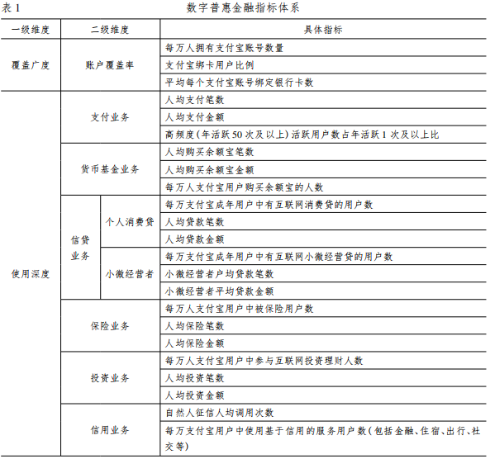
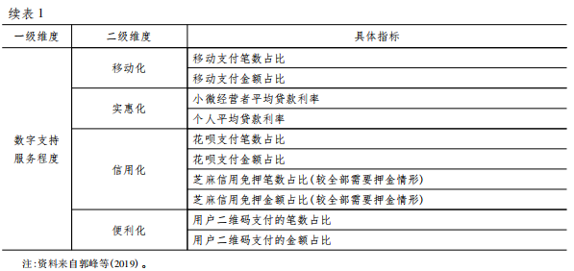

Slide 9
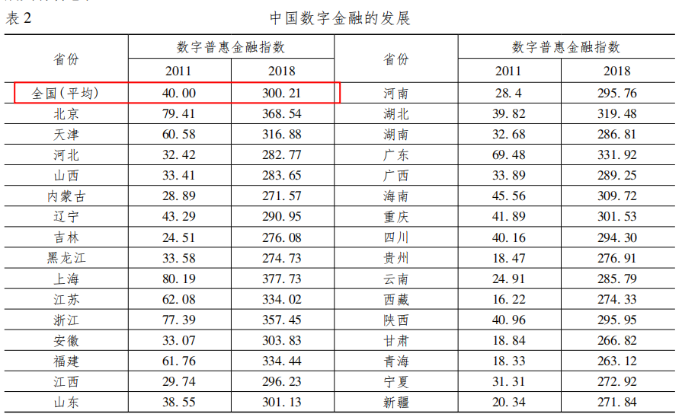
右表给出了2011年和2018年各省的数字普惠金融指数。
全国数字普惠金融指数从2011年的40上升到2018年的 300.21，各省的指数也均有较大幅度的增长，表明中国的数字金融经历了快速发展。
与2011年相比，2018年各省的指数与全国平均水平相差更小，表明我国的数字金融发
展具有普惠性。

Slide 10
四、实证策略和数据
1、模型设定: 数字金融与包容性增长
注：减弱反向因果的可能性，将数字金融发展指数滞后一期。 衡量数字金融
的发展对家庭收入的总体影响。
控制变量：
—户主层面：性别、年龄、教育年限、政治面貌、婚姻状况和健康水平。
为了缓解遗漏变量偏误，控制了年龄的平方项。
控制了是否使用互联网和手机的虚拟变量。
—家庭整体层面：家庭规模、家庭中的少儿人数比例和老年人数比例。
银行贷款规模（传统金融发展的衡量）
模型还加入了所在村、镇或居委会的总人口和经济状况。
·在模型（1）的框架下采取了分样本和分位数回归探讨数字金融发展在城乡之间、区域之间、城市之间和城乡内部的收入分配效应，解析数字金融与包容性增长的关系。

Slide 11

2、传导机制: 数字金融与家庭创业
潜在变量 可以 理解为创业带来的净福利或者效用，当潜在变量大于0时，家庭选择创业; 否则，家庭选择不创业。
系数 衡量数字金融发展对家庭创业的总体影响。
3、数据
第一部分数据来自中国数字普惠金融指数，样本区间为 2011—2018 年。
第二部分数据来自北京大学中国社会科学调查中心的中国家庭追踪调查(CFPS)。主要使用了三个层面的数据：个人层面、家庭层面和社区层面。
将上述两部分数据依据城市进行合并，最终获得的样本为2012、2014和2016年的家庭数据， 以及2011、2013和2015年的数字普惠金融发展指数（滞后一期）。

Slide 12
层面的数据: ( 1) 基于成人问卷的个人信息，包括个人的性别、年龄、民族、婚姻状况、受教育年限、互联网和手机的使用等;
( 2) 基于家庭问卷和家庭关系问卷的家庭信息，包括家
庭规模、抚养比、家庭纯收入等;
( 3) 基于社区问卷的村/居( 委会) 信息，包括村/居总人口、村/居经
济状况等。
将上述两部分数据依据城市进行合并，最终获得的样本为 2012 年、2014 年和 2016 年的家庭数据，以及 2011 年、2013 年和 2015 年的数字普惠金融发展指数（滞后一期）

Slide 13
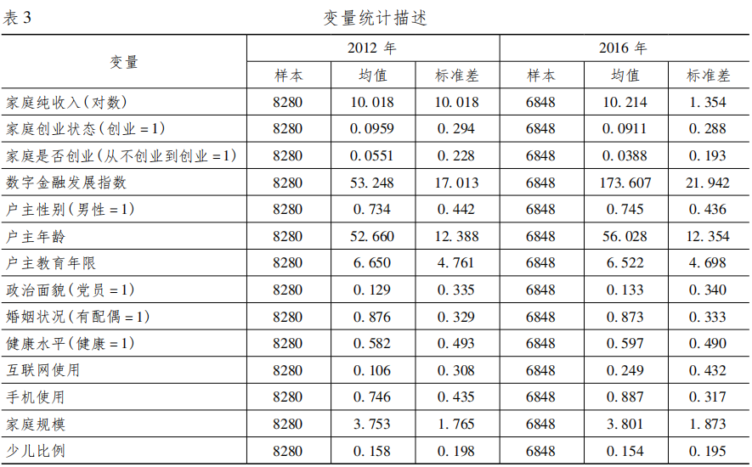
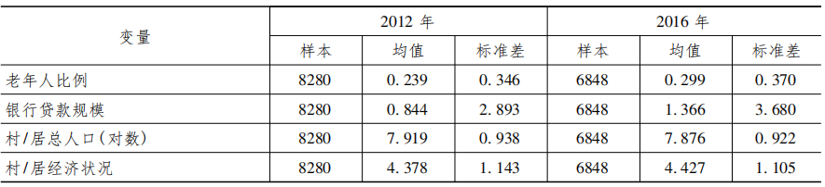
表3给出了变量的描述性统计。可以看出，2012—2016 年间，家庭收入有一定提升；
新创业家庭的比例以及处于创业状态家庭的比例都有所下降。
数字普惠金融发展指数均值有较大程度的提升,从2011年的 53.248增加到2015年173.607(滞后一期)。

Slide 14
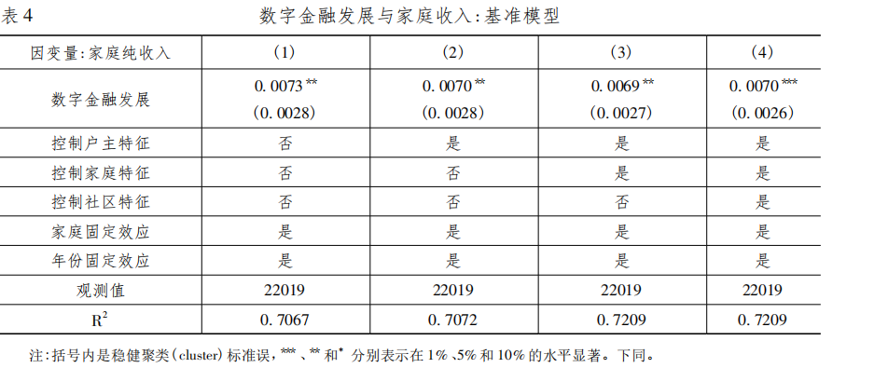
五、数字金融与包容性增长
1、数字金融与家庭收入
(1)只考虑了数字金融发展(滞后一期)与家庭收入的单变量关系，(2)到(4)列，逐步控制了家庭户主特征、家庭整体特征和所在地区的经济特征。
所有回归中数字金融发展的系数均为正且在统计上显著，表明从整体而言，数字金融的发展有助于提升家庭收入。

Slide 15
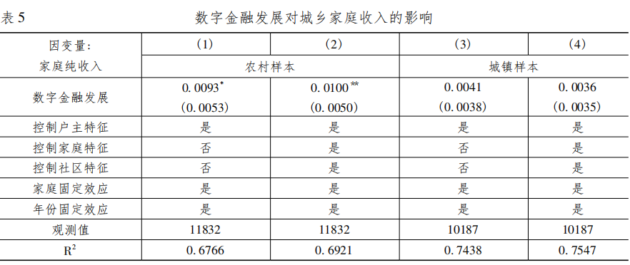
2、数字金融发展与包容性增长( 或收入不均等)
以数字金融发展与城乡差距的关系作为代表，来考察数字金融发展与包容性增长( 或收入不均等) 的关系。
(1)、(2)列是基于农村居民的模型1结果，(3)、(4)列是基于城镇居民的结果。
结果表明：数字金融的发展仅对农村居民的家庭收入有显著的正向影响，对城镇居民的影响并不显著。
中国的城乡收入差距构成了中国收入不均等的绝大比例，因此，数字金融对农村居民收入的提高有利于改善中国整体的收入分配状况。
在未报告的结果中发现数字金融发展缩小了中部和东部之间的收入差距，以及农村内部的不均等，从而促进了中国的包容性增长。

Slide 16
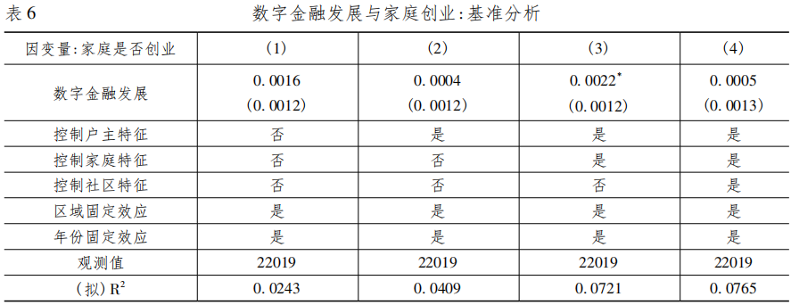
六、传导机制: 数字金融的发展与家庭创业
1、数字金融发展与家庭创业的基准分析
第(1)列只考虑了数字金融发展程度指标; 第(2)至(4) 列逐步控制了家庭户主特征、家庭整体特征和所在地区的特征。
数字金融发展的系数基本不显著，表明从整体而言，中国的数字金融发展对居民创业行为的影响有限。
但这并不一定表明数字金融的发展对所有居民的影响都不显著。
因此，文章进一步考察了中国的数字金融发展是否对城乡居民的创业行为产生了不同的影响。

Slide 17
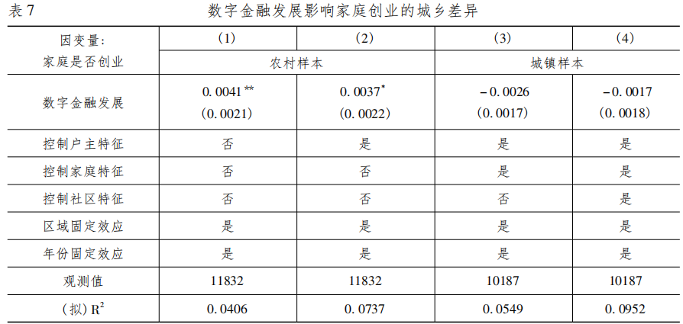
2、数字金融发展影响家庭创业的城乡差异
(1)、(2)列是基于农村样本的结果，(3)、(4)列是基于城镇样本的结果。
结果表明：数字金融发展仅对农村居民的创业行为有显著的正向影响，对城镇居民的影响为负，但不显著。
这也与前文数字金融发展提升了农村居民家庭收入，从而有助于实现包容性增长的发现相呼应。

Slide 18
稳健性检验：
为了保证基准分析的可信性，也为了验证数字金融与家庭创业之间的因果联系，在未报告的回归中，还进行了一系列稳健性检验。
其中，为了应对模型设定偏误，选用了 logit 模型、线性概率模型和条件 logit 模型的方法;
为了应对测量误差偏误，采用了腾讯集团所构建的中国“互联网 + ”数字经济指数;
为了克服内生性偏误，我们选取了家庭所在地区与杭州的球面距离以及家庭所在地区与省会的球面距离两类工具变量。
所有的结果( 可以向第一作者索取) 均表明，数字金融发展显著地促进了农村家庭创业，表明本文的分析结果是稳健的。

Slide 19
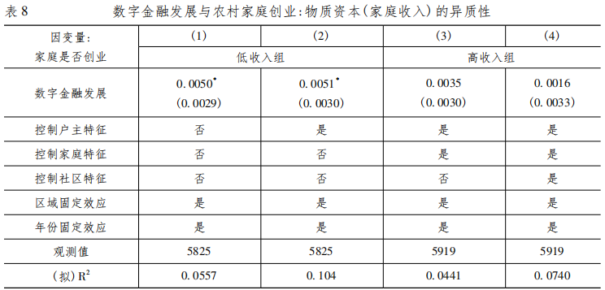
3、异质性分析：谁从数字金融发展中获益更多?
根据对现有文献的梳理，本文将农村家庭按照物质资本、人力资本和社会资本进行分组，分别考察数字金融发展对不同资本拥有者的影响。
（1）、物质资本的异质性
以家庭纯收入作为物质资本的代理变量，将农村家庭分为低收入组和高收入组。
结果表明：数字金融的发展仅帮助提升低收入组家庭的创业概率，对高收入组家庭的影响不显著。这与前文的发现是一致的。
可以说，数字金融的发展特别有益于物质资本匮乏的农村家庭，充分体现了其包容性。
本文还采用家庭拥有的土地资产价值来衡量物质资本，发现结论依旧稳健: 数字金融的发展仅有助于提升低禀赋家庭的创业概率，而对高资产价值组家庭没有影响，进一步体现了包容性。

Slide 20
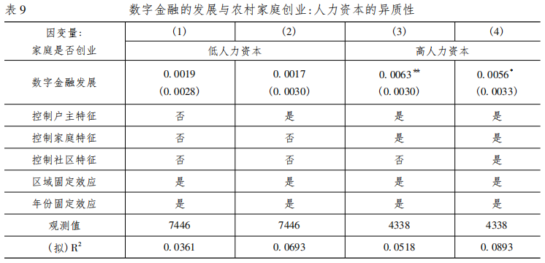
（2）、人力资本的异质性
基于户主的受教育年限，将数据分为低教育组(小学及以下) 和高教育组(初中及以上) ，分别估计创业模型。
结果表明：数字金融的发展对农村居民创业的促进作用主要体现在高教育组群上。
虽然没有体现出包容性。但这与预期相符合，因为数字金融以互联网技术为支撑，需要一定的文化水平和自学能力。另外，创业本身需要一定的知识储备，较低教育水平的家庭在这方面相对欠缺。
本节内容也强调了人力资本在“大众创业”时代的重要性。

Slide 21
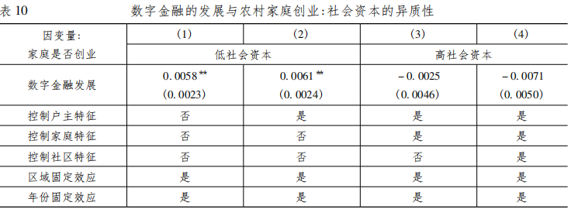
（3）、社会资本的异质性
本文采用家庭是否具有私人转移支付收入作为衡量社会资本的代理指标，并据此将数据分为两组。具有私人转移支付收入，说明家庭与外部来往密切，进入高社会资本祖。
结果表明，数字金融的发展显著地提升了低社会资本组的创业概率，对高社会资本组的作用不显著。
可以说，数字金融的发展能够降低农村居民对社会资本的依赖性。

Slide 22
研究结论：
1、数字金融的发展提升了家庭收入，并且农村低收入群体得益更为显著。表明，数字金融的发展有利于中国实现包容性增长。
2、传导机制的研究表明：数字金融的发展更加有助于农村居民而不是城镇居民创业。
3、异质性分析表明数字金融有助于提升农村低收入家庭和低社会资本家庭的创业概率，进而帮助改善农村内部的收入分配状况。
以上结果证实了互联网革命下数字金融的包容效应。
政策建议：
1、继续推进数字金融的发展，强化其在创业、增收和改善收入分配上的作用。
2、推进数字金融发展的同时，要注重农村居民人力资本水平的提升，使得农村居民更好地享有数字金融所带来的普惠性。
3、在具体推进数字金融发展，尤其是为创业家庭提供借贷服务时，也需要强化甄别机制，确保有限信贷资源的优化配置。

Slide 23
谢 谢！

